Slide 1
상권분석
순천향대학교
컴퓨터시스템연구실
컴퓨터공학과/23.09.07/강민서

Slide 2
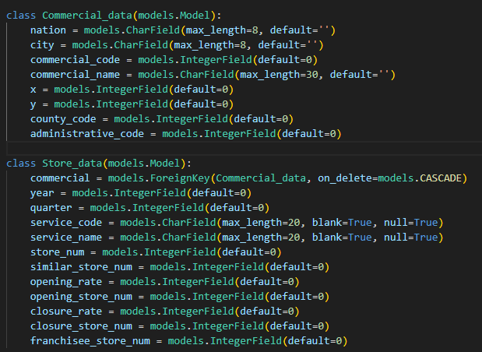
상권분석
+ 상권분석
> 테이블 관계 정의x, 각 모델이 Commercial_data 모델의 nation, city, commercial_code, commercial_name 필드를 가지고 있는 데 이 데이터를 각 모델에 저장하지 않고 Commercial_data를 참조하여 사용
//Commercial_data pk를 저장

Slide 3
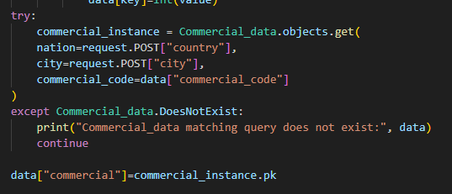
상권분석
+ 상권분석
> 파일 업로드 기능 수정
데이터를 변경하면서 빈 값, 데이터 형식 못 읽음 등 에러 발생
정수필드 정수로 변환, 문자를 포함했으면 잘못된 값으로 0으로 변경
Commercial_data pk를 가져와서 저장

Slide 4
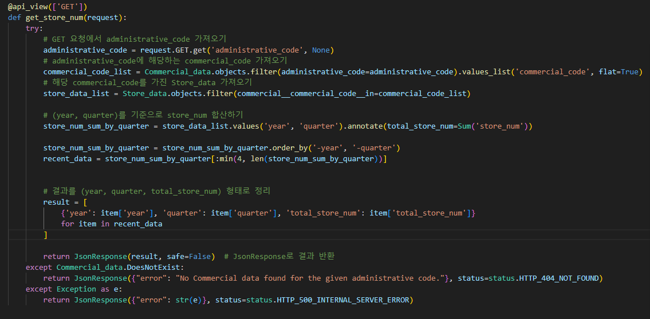
상권분석
+ 상권분석
> 행정동별 점포 수 기능
Commercial_data에서 전달받은 행정동 코드를 가진 상권 코드들을 찾음
-> Store_data에서 상권코드에 해당하는 데이터를 가져옴 -> (년도, 분기)별로 합계를 구함 -> 최신순으로 최대 4개의 데이터만 전달

